Slide 1
Презентация на тему: “Git”
Подготовил:
Панкратьев Егор Сергеевич

Slide 2
План:
1) Что такое Git?
2) Как работать с Git?
3) Создание репозитория Git.
4) Области Git.
5) Типы объектов в Git.
6) Что такое коммит, корневой коммит и указатель?
7) Как создать коммит? 8) Как перемещаться между разными коммитами?
9) Ветки в Git.
10) Слияние веток.

Slide 3


Что такое Git?
Git – распределенная система управления версиями.
-Что значит распределенная?
-Это значит, что на каждом компьютере находится полная версия репозитория.

Slide 4

Как работать с Git?
git-scm.com

Slide 5
Создание нового Git репозитория
-После инициализации создается скрытая папка .git, в этой папке Git создает много других подпапок и там он сохраняет все объекты Git (об этом чуть позже)

Slide 6
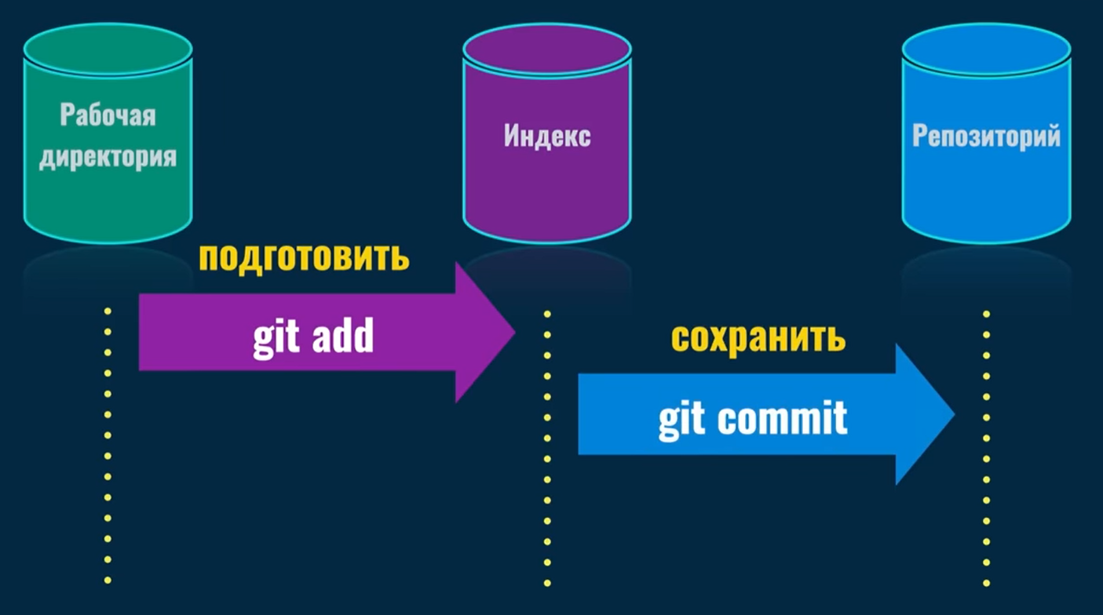
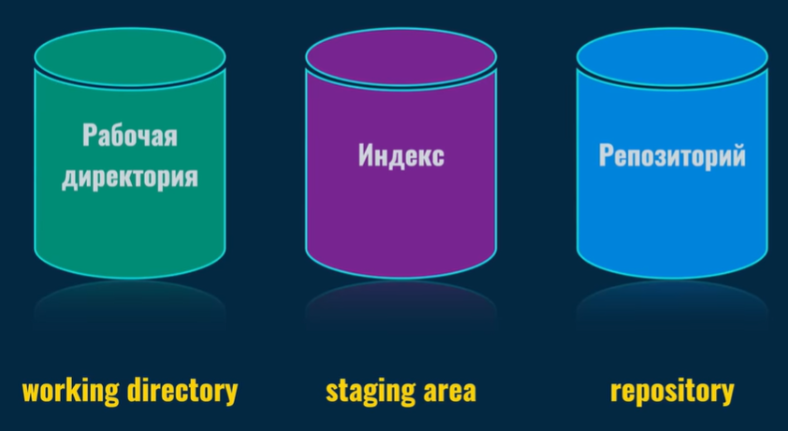
Области Git

Slide 7
Типы объектов в Git
- объект содержит файл
- объект содержит папку
- объект содержит версию
проект
Каждый объект содержит свой уникальный хэш

Slide 8
Коммит – указатель на дерево
-Tree
-Blob
-Commit
-Head
-Ветка

Slide 9
Отображает текущее состояние репозитория Git
Создание коммита
Добавление файлов в индекс
Создание коммита с записью изменений в репозиторий

Slide 10
Как перемещаться между разными коммитами?
Просмотр истории коммитов
Переход в определенный коммит по хэшу коммита

Slide 11

Ветки в Git
-Commit
-Head
-Ветка

Slide 12
Создание новой ветки
Создание веток
Переход в ветку по названию
Отображает список всех веток

Slide 13
Слияние веток
-Commit
-Head
-Ветка

Slide 14
Команда для слияние веток
Слияние ветки (feature branch name) в текущую ветку (куда указывает Head)

Slide 15
Git rebase
-Commit
-Head
-Ветка

